Slide 1
Perkembangan Konsep Diri Peserta Didik
Pertemuan 10

Slide 2
Perkembangan Konsep Diri Peserta Didik
Pengertian Konsep Diri
Dimensi Konsep Diri
Konsep Diri Positif dan Konsep Diri Negatif
Faktor-Faktor yang Mempengaruhi Konsep Diri
Karakteristik Perkembangan Konsep Diri Peserta Didik
Implikasi Perkembangan Konsep Diri Peserta Didik terhadap Pendidikan

Slide 3
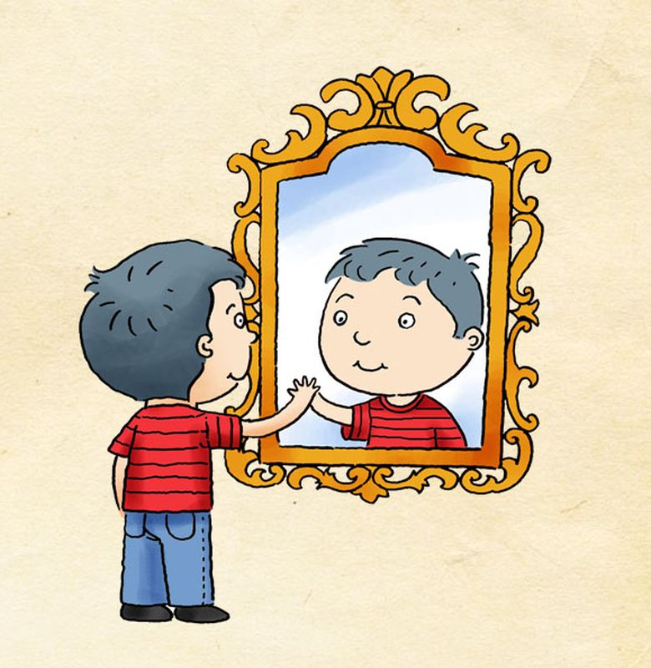
A. Pengertian Konsep Diri
Konsep Diri adalah gambaran mengenai diri sendiri yang mencakup keyakinan, pandangan dan penilalian seseorang terhadap dirinya sendiri

Slide 4
B. Dimensi Konsep Diri
Pengetahuan (kognitif)
Harapan
Penilaian

Slide 5
Pengetahuan (kognitif)
Dimensi pertama dari konsep diri adalah apa yang kita ketahui tentang diri sendiri atau penjelasan dari ”siapa saya” yang akan memberi gambaran tentang diri saya. Gambaran mengenai diri sendiri akan membentuk citra diri (self image). Dimensi pengetahuan dari konsep diri mencakup segala sesuatu yang kita pikirkan tentang diri kita sebagai pribadi, seperti ”saya pintar”, ”saya cantik”, ”saya anak baik”, dan seterusnya.

Slide 6
Harapan
Dimensi kedua dari konsep diri adalah dimensi harapan atau diri yang dicita-citakan di masa depan. Ketika kita mempunyai sejumlah pandangan tentang siapa kita sebenarnya, pada saat yang sama kita juga mempunyai sejumlah pandangan lain tentang kemungkinan menjadi apa diri kita di masa mendatang. Singkatnya, kita juga mempunyai pengharapan bagi diri kita sendiri. Pengharapan ini merupakan diri-ideal (self-ideal) atau diri yang dicita-citakan.

Slide 7
Penilaian
Dimensi ketiga konsep diri adalah penilaian kita terhadap diri kita sendiri. Penilaian diri sendiri merupakan pandangan kita tentang harga atau kewajaran kita sebagai pribadi. Menurtu Calhoun dan Acocella (1990), setiap hari kita berperan sebagai penilai tentang diri kita sendiri, menilai apakah kita bertentangan:
pengharapan bagi diri kita sendiri (saya dapat menjadi apa)
standar yang kita tetapkan bagi diri kita sendiri (saya seharusnya menjadi apa).

Slide 8
Hasil dari penilaianter sebut membentuk apa yang disebut dengan rasa harga diri, yaitu seberapa besar kita meyukai diri sendiri. Orang yang hidup dengan standar dan harapan-harapan untuk dirinya sendiri – yang menyukai siapa dirinya, apa yang sedang dikerjakannya, dan akan kemana dirinya – akan memiliki rasa rasa harga diri yang tinggi (high self-esteem). Sebaliknya, orang yang terlalu jauh dari satndar dan harapn-harapannya akan memiliki rasa harga diri yang rendah (low self esteem). Dengan demikian dapat dipahami bahwa penilaian akan membentuk penerimaan terhadap diri, serta harga diri seseorang.

Slide 11
C. Konsep Diri Positif dan Konsep Diri Negatif
Konsep Diri Negatif
Konsep Diri Positif

Slide 12
Konsep Diri Negatif
Menurut Colhoun dan Acocella (1995) individu yang mempunyai konsep diri negatif umumnya memiliki sedikit pengetahuan tentang dirinya sendiri, biasanya memiliki pandangan tentang dirinya yang sedikit, tidak memiliki perasaan kestabilan dan keutuhan diri, benar-benar tidak tahu siapa dirinya, kekuatannya dan kelemahannya. Konsep diri bisa terlalu stabil atau kaku, mungkin karena didikan yang sangat keras. Individu tersebut menciptakan citra diri yang tidak mengizinkan adanya penyimpangan dari aturan. Keadaan inilah yang menyebabkan kecemasan yang mengancam dirinya.

Slide 13
Harapan individu yang mempunyai konsep diri negatif tidak realistis. Individu ini mempunyai sedemikian rupa sehingga dalam kenyataannya ia tidak mencapai apapun yang berharga. Bila ia mengalami kegagalan, maka kegagalan ini akan merusak dirinya sendiri. Individu ini menjebak dan menghantam dirinya sendiri.
Individu yang mempunyai konsep diri negatif akan memberi penilaian terhadap dirinya juga negatif. Apapun keadaan dirinya, tidak pernah cukup baik. Apapun yang diperolehnya tampak tidak berharga dibanding dengan apa yang diperoleh orang lain. Individu ini sering menghadapi kecemasan karena menghadapi informasi tentang dirinya yang tidak diterimanya dengan baik dan mengancam dirinya.

Slide 14
Individu yang mempunyai konsep diri negatif mempunyai pengertian tidak tepat tentang dirinya, pengharapan yang tidak realistis dan harga diri yang rendah. Individu ini memandang dirinya tidak punya potensi dan mempunyai motivasi yang rendah untuk belajar, mudah cemas dan putus asa, kurang mampu mengaktualisasikan potensinya, sensitif dan mudah curiga. Individu dengan konsep diri negatif menganggap suatu keberhasilan diperoleh bukan karena kemampuannya tapi karena suatu kebetulan atau nasib semata.

Slide 15
Konsep Diri Positif
Individu yang mempunyai konsep diri positif mengenal dirinya dengan baik. Konsep diri yang positif bersifat stabil dan bervariasi. Indvidu ini dapat menyimpan informasi tentang dirinya sendiri baik positif atau negatif. Individu dengan konsep diri positif dapat memahami dan menerima sejumlah fakta yang sangat bermacam-macam tentang dirinya.
Pengahrapan individu yang berkonsep diri positif dirancang dengan tujuan-tujuan yang sesuai dengan realistis. Artinya memiliki kemunginan besar untuk dapat mencapai tujuan tersebut. Individu ini dapat menghadapi kehidupan di depannya. Indvidu dengan konsep diri positif dapat tampil ke depan dengan bebas, ia akan bertindak dengan berani, spontan dan memperlakukan orang lain dengan hangat serta hormat. Individu ini memandang hidup lebih menyenangkan dan penuh harapan.

Slide 16
Konsep diri positif cukup luas untuk menampung seluruh pengalaman mental individu, penilaian tentang dirinya menjadi positif. Individu ini dapat menerima dirinya apa adanya dan juga dapat menerima orang lain apa adanya.
Individu yang mempunyai konsep diri positif, memiliki pengertian yang luas dan bermacam-macam tentang dirinya, pengharapan yang realistis dan harga diri yang tinggi. Individu ini akan mampu mengatasi dan mengarahkan dirinya, memperhatikan dunia luar.
Kemampuan ini dalam berinteraksi dengan lingkungan sangat bagus. Inidvidu berkonsep diri positif sangat menghargai dirinya dan orang lain, spontan dan orisinil, bebas dan dapat mengantisipasi hal-hal negatif, bebas mengemukakan pendapat, memiliki motivasi yang tinggi untuk mencapai prestasi serta mampu mengaktualisasikan potensinya

Slide 17
D. Faktor-Faktor yang Mempengaruhi Konsep Diri
Keadaan Fisik
Sikap-Sikap Orang di Lingkungan Sekitarnya
Figur-Figur Bermakna
Peran Seksual
Usia

Slide 18
Usia
Adaya perbedaan usia menentukan perbedaan bagaimana konsep diri akan dibentuk. Hal ini disebabkan karena adanya perbedaan pengalaman yang diperoleh seseorang sehingga akan semakin mempengaruhi luasnya wawasan kognitif. Selanjutnya akan menentukan bagaimana persepsi seseorang terhadap pengalamannya dan akhirnya turut juga berpengaruh dalam mempersepsi dirinya.

Slide 19
Peran Seksual
Peran seksual adalah pengetahuan individu sendiri apakah ia termasuk laki-laki ataukah perempuan. Peran seksual akan mempengaruhi perkembangan konsep diri individu. Itu berarti, peran seksual yang diterapkan pada seorang anak lambat-laun akan membentuk konsep diri anak. Misalnya, seorang anak perempuan tunggal yang mempunyai beberapa saudara laki-laki, dapat dimungkinkan bahwa lambat laun akan berperilaku seperti layaknya laki-laki, bahkan konsep dirinya juga dibangun dalam kerangka konsep laki-laki. Perbedaan peran kedua jenis kelamin tersebut mengakibatkan adanya perbedaan perilaku terhadap laki-laki dan perempuan. Perbedaan perilaku terhadap kedua jenis kelamin ini telah diterapkan sejak diri pada kehidupan anak. Orangtua akan memberikan perlakuan yang berbeda antara anak laki-laki dan perempuan. Orangtua mengajarkan anak laki-laki untuk bersikap sebagai makhluk kuat, mandiri, bertanggung jawab, dan harus melindungi perempuan dan anak-anak. Orangtua mengajarkan anak perempuan untuk bersikap lemah lembut, emosional, patuh, pasif, dan harus dilindungi. Perbedaan perilaku tersebut akan membentuk konsep diri sesuai dengan jenis kelaminya.

Slide 20
Keadaan Fisik
Keadaan fisik merupakan faktor yang dominan bagi seseorang, khususnya bagi seorang wanita. Ini disebabkan keadaan fisik memegang peranan penting dalam pembentukan konsep diri. Gambaran fisik dipahami melalui pengalaman langsung dan persepsinya mengenai tubuhnya sendiri. Adanya ketidaksempurnaan tubuh seseorang, akan mempengaruhi konsep diri secara tidak langsung. Dengan kata lain, proses evaluasi tentang tubuhnya didasarkan pada norma sosial dan umpan balik dari orang lain. Penilaian yang positif terhadap keadaan fisik seseorang baik dari diri sendiri maupun dari orang lain sangat membantu perkembangan konsep diri yang positif.

Slide 21
Sikap-Sikap Orang di Lingkungan Sekitarnya
Roger (1961) menyatakan bahwa perkembangan konsep diri ditentukan oleh interaksi yang terbentuk antara individu dengan lingkungan sekitarnya. Ini berhubungan dengan feed back atau umpan balik yang diberikan oleh orang-orang disekitarnya terhadap perilaku individu tersebut. Umpan balik yang diberikan orang dilingkungannnya akan mempengaruhi konsep diri indvidu. Jika umpan balik yang diberikan orang-orang di lingkungannya menunjukkan penerimaan maka individu merasa diterima dan akan membantu perkembangan konsep diri ke arah positif. Tetapi jika umpan balik yang diberikan oleh orang-orang dlingkungannya menunjukkan penolakan, individu akan merasa terabaikan, terasing, merasa rendah diri, dan akan membentuk konsep diri yang negatif.

Slide 22
Figur-Figur Bermakna
Banyak figur yang bermakna bagi individu yang pada intinya memberi pengaruh pada dirinya, baik melalui umpan balik ataupun melalui perilaku yang kemudian diinternalisasikannya. Figur-figur tersebut memberi pengaruh yang sangat terasa dalam pembentukan dan perkembangan konsep diri. Figur bermakna biasanya orang yang mempunyai arti khusus bagi individu meliputi orangtua, angota keluarga, guru, teman, pacar dan tokoh idola.

Slide 23
E. Karakteristik Perkembangan Konsep Diri Peserta Didik
Pada awal masuk SD, terjadi penurunan dalam konsep diri anak-anak. Hal ini mungkin disebabakan oleh tuntutan baru dalam akademik dan perubahan sosial yang muncul disekolah. SD banyak memberikan perubahan kesempatan kepada anak-anak untuk membandingkan dirinya dengan teman-temannya, sehingga penilaian dirinya secara gradual menjadi lebih realistis.
Karakteristik perkembanan konsep peserta didik ini dapat dibagi menjadi dua yaitu :
Karakteristik Konsep Diri Anak Usia Sekolah
Karakteristik Konsep Diri Remaja (SMP-SMA)

Slide 24
Karakteristik Konsep Diri Anak Usia Sekolah
Menurut Santrock (1995), perubahan-perubahan dalam konsep diri anak selama tahun-tahun SD dapat dilihat sekurang-kurangnya dari tiga karakteristik konsep diri, yaitu:
Karakteristik Internal
Karakteristik Aspek-Aspek Sosial
Karakteristik Perbandingan Sosial

Slide 25
Karakteristik Konsep Diri Remaja (SMP-SMA)
Abstract and idealistic.
Differentiated
Contradictions within the self
The Fluctiating Self
Real and Ideal, True and False Selves
Social Comparison
Self-Conscious
Self-protective
Unconscious
Selfintegration

Slide 26
F. Implikasi Perkembangan Konsep Diri terhadap Pendidikan
Membuat siswa merasa mendapat dukungan dari guru
Membuat siswa merasa bertanggung jawab
Membuat siswa merasa mampu
Mengarahkan siswa untuk mencapai tujuan yang realistik
Membantu siswa menilai diri mereka secara realisitik
Mendorong siswa agar bangga dengan dirinya secara realistik

Slide 27
Sumber
Sumber :
Danim, Sudarwan.2017. Perkembangan Peserta Didik. Bandung:Alfabeta.
Rahmat, Pupu Saeful. 2019. Perkembangan Peserta Didik. Jakarta: Bumi Aksara.
http://agus-suroto.blogspot.com/2012/09/perkembangan-konsep-diri-peserta-didik.html

